Slide 1
Веб проект EcolStudy
Кузьмин Дмитрий
Белоног Максим

Slide 2
Постановка основных задач:
Цель проекта: создать удобное, красивое, многофункциональное веб-приложение
Задачи проекта:
Создать веб-приложение
Создать API для веб-приложения
Создать телеграмм-бота, основой которого будет обращение к API

Slide 3
Технологии
Языки программирования:
Python - для написание серверной части приложения
JavaScript - для отдельных задач функциональности фронтенда
Html + Css - для создания скилета и стилей веб-приложения
Бибилиотеки + фреймворки:
Flask - фреймворк для создания приложения
Aiogramm - фреймворк для создания телеграмм бота
Requests - библиотка для обращения к сторонним url адресам
Json - библиотка для работы с форматом файлов json
Logging - бибилиотка для ведения логирования в телеграмм боте

Slide 4
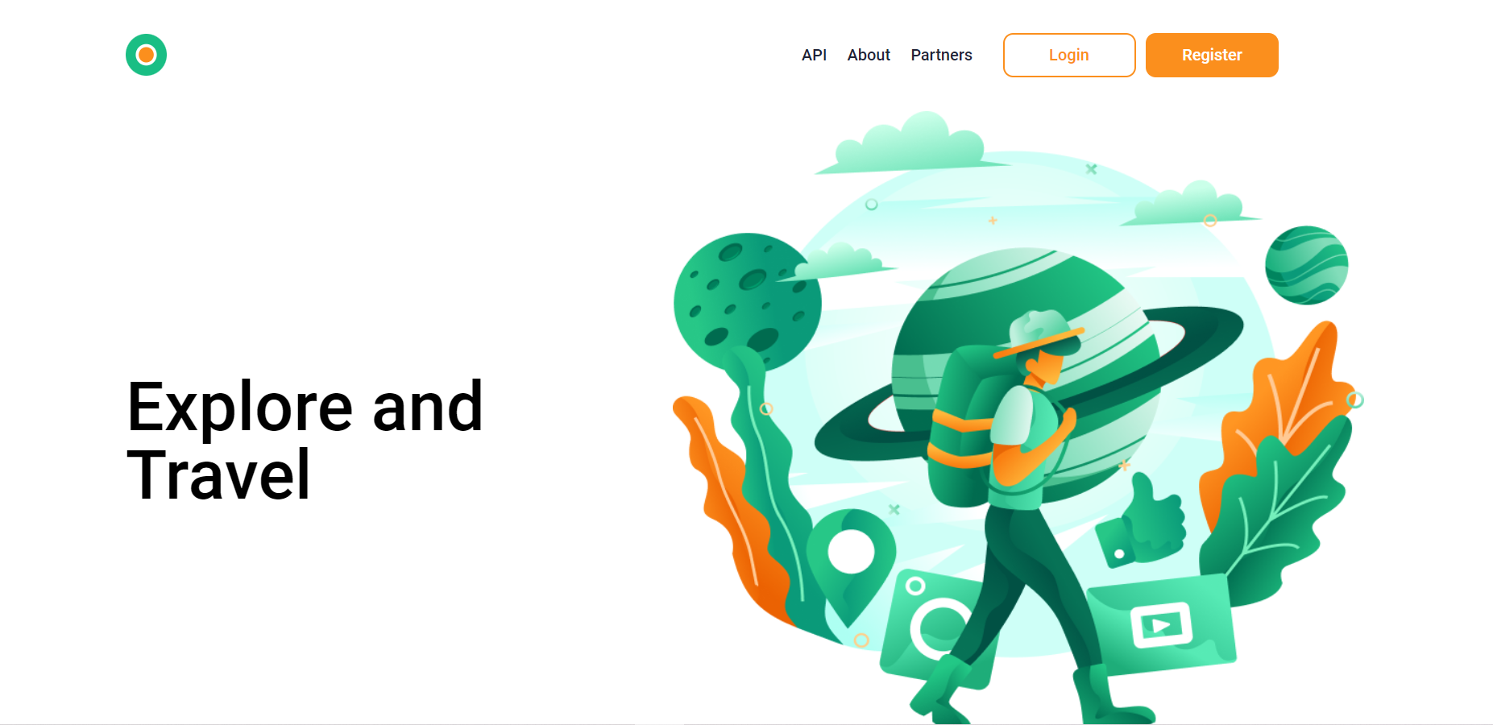
Начало разработки

Slide 5
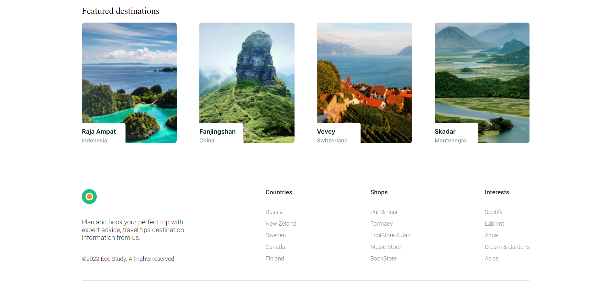
Страница-лэндинг (часть 2)

Slide 6
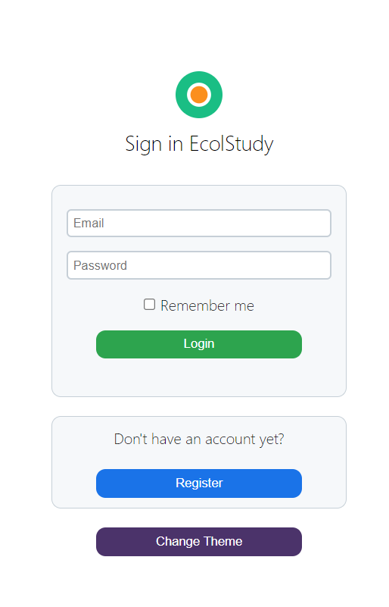
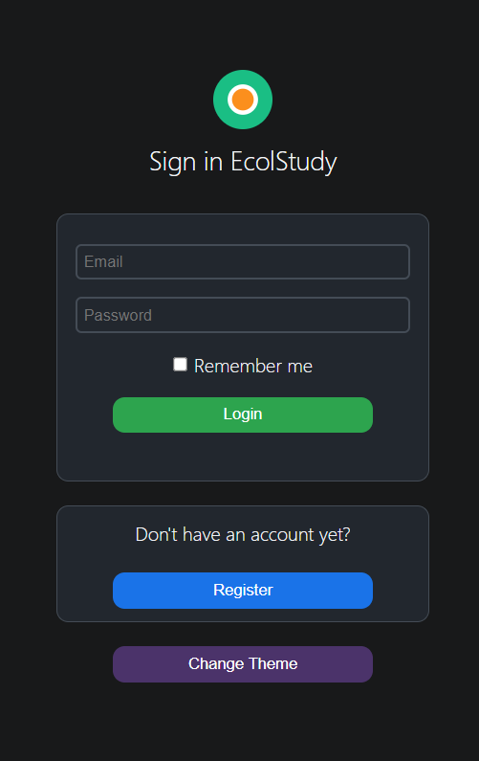
Авторизация

Slide 7
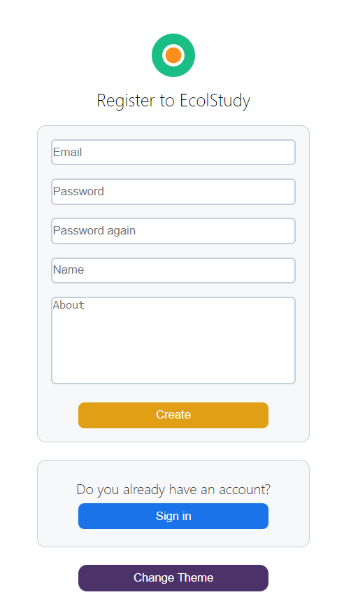
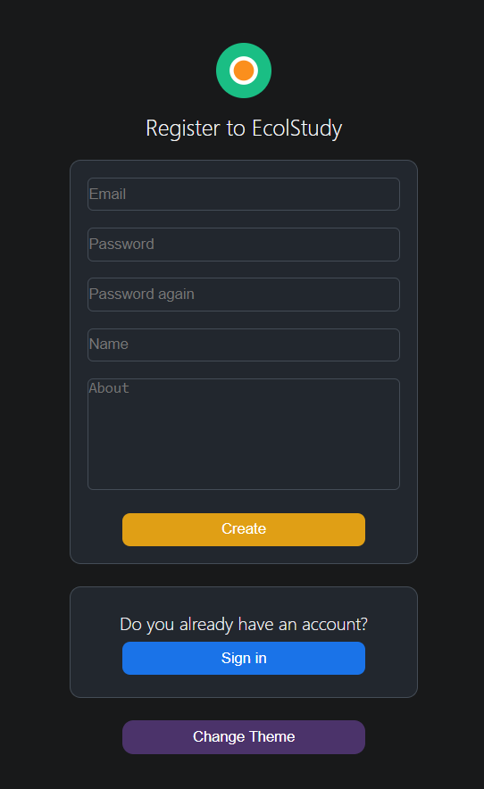
Регистрация

Slide 8
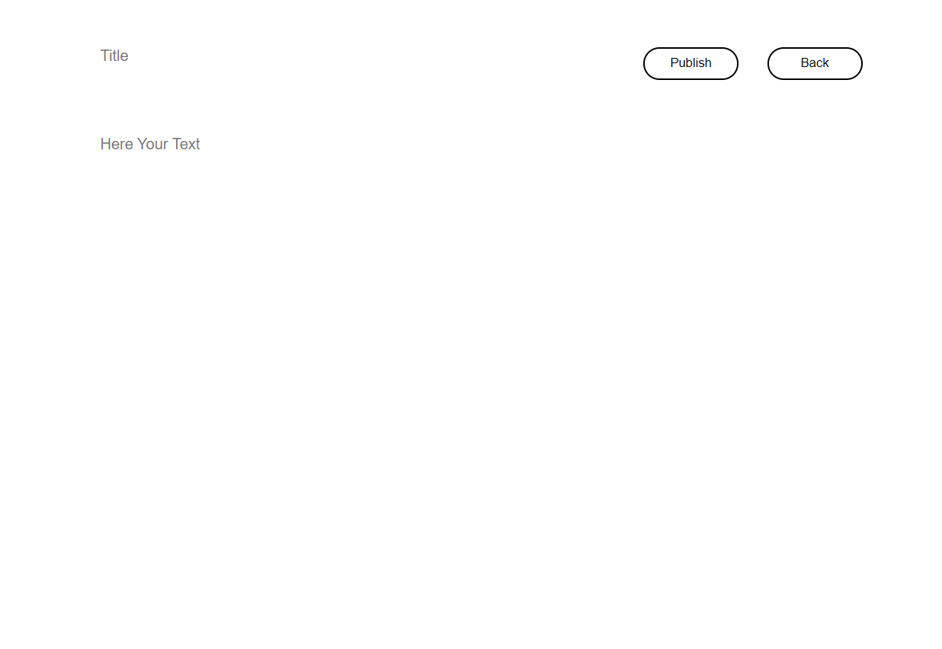
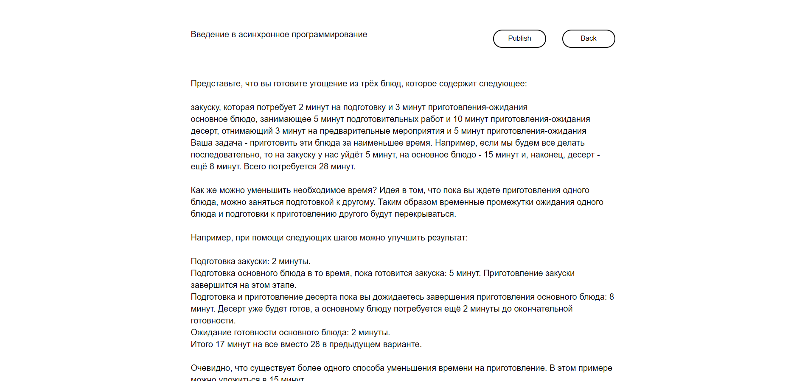
Страница создания статьи (новости)

Slide 9
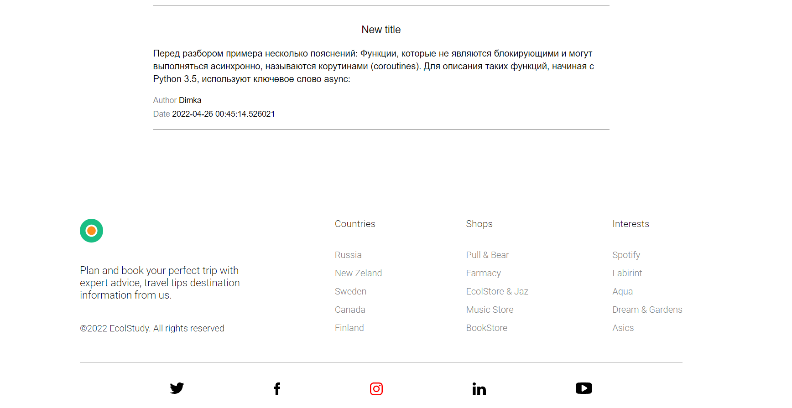
Показ статей

Slide 10
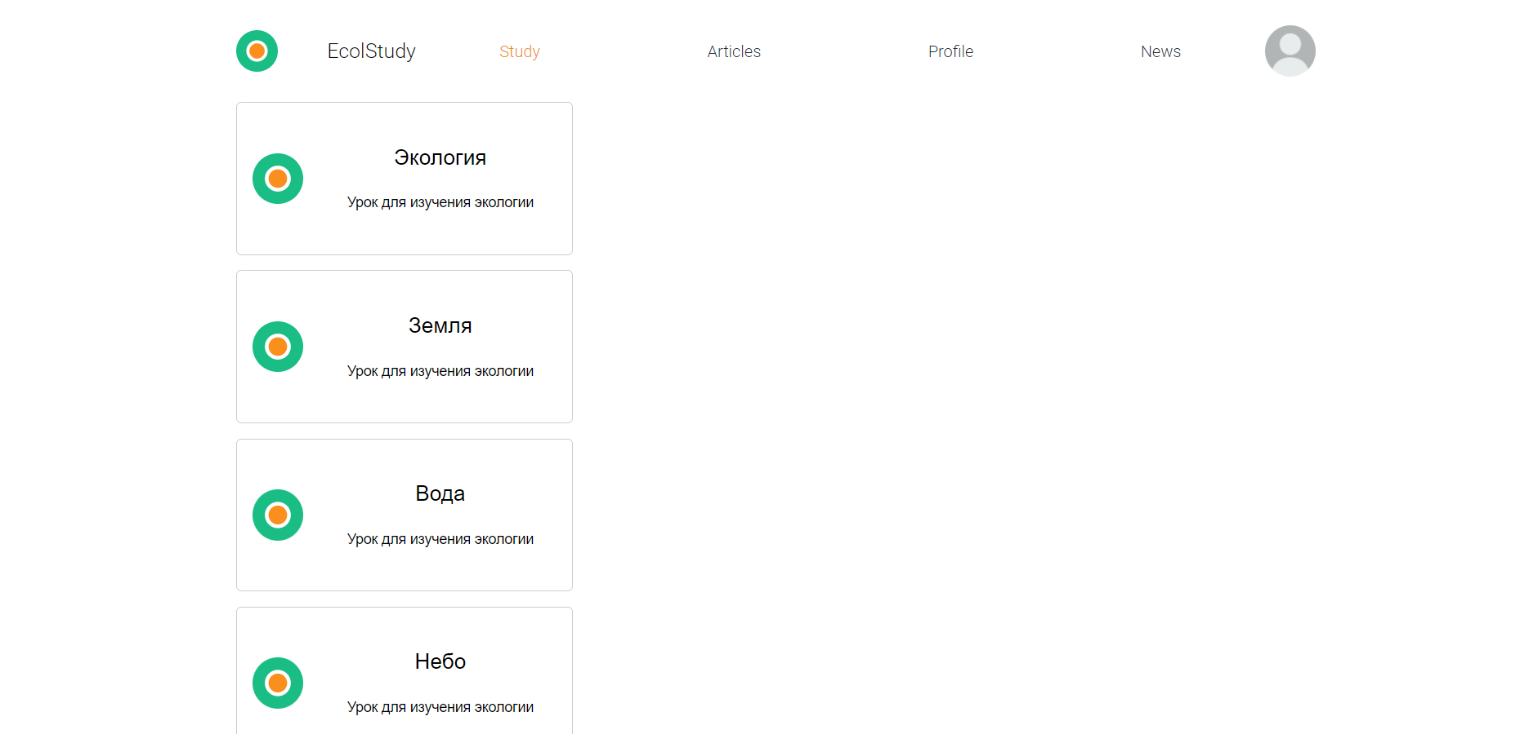
Страница уроков

Slide 11
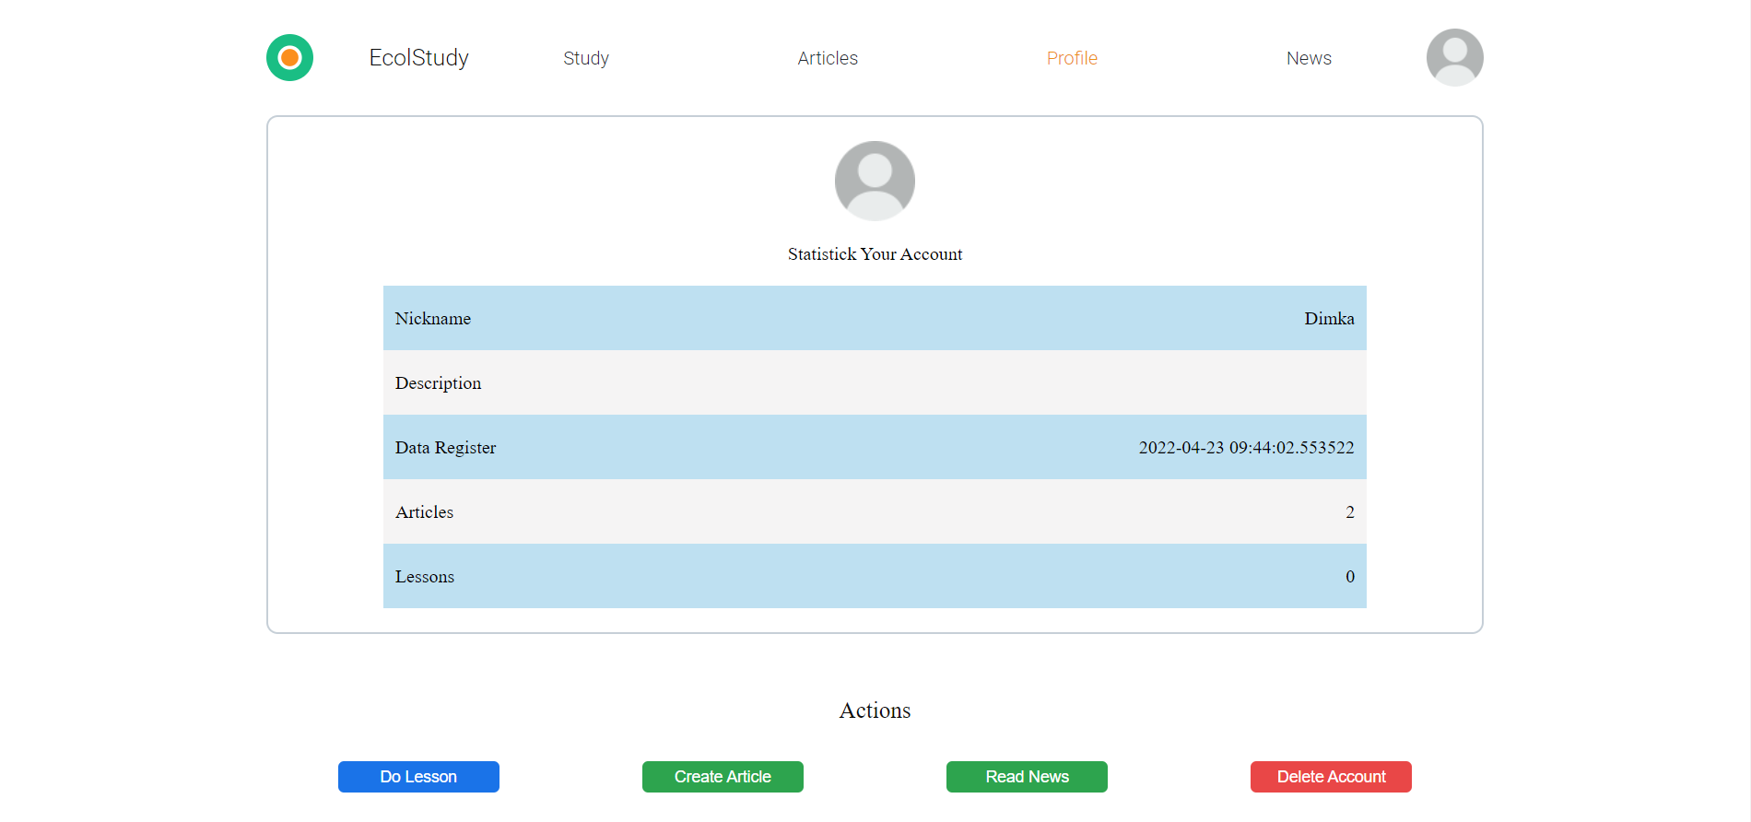
Профиль пользователя

Slide 12
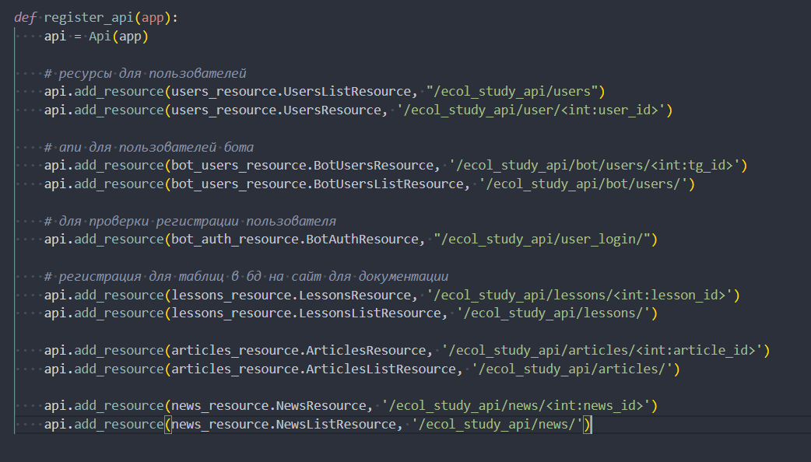
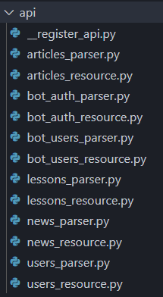
API (код)

Slide 13
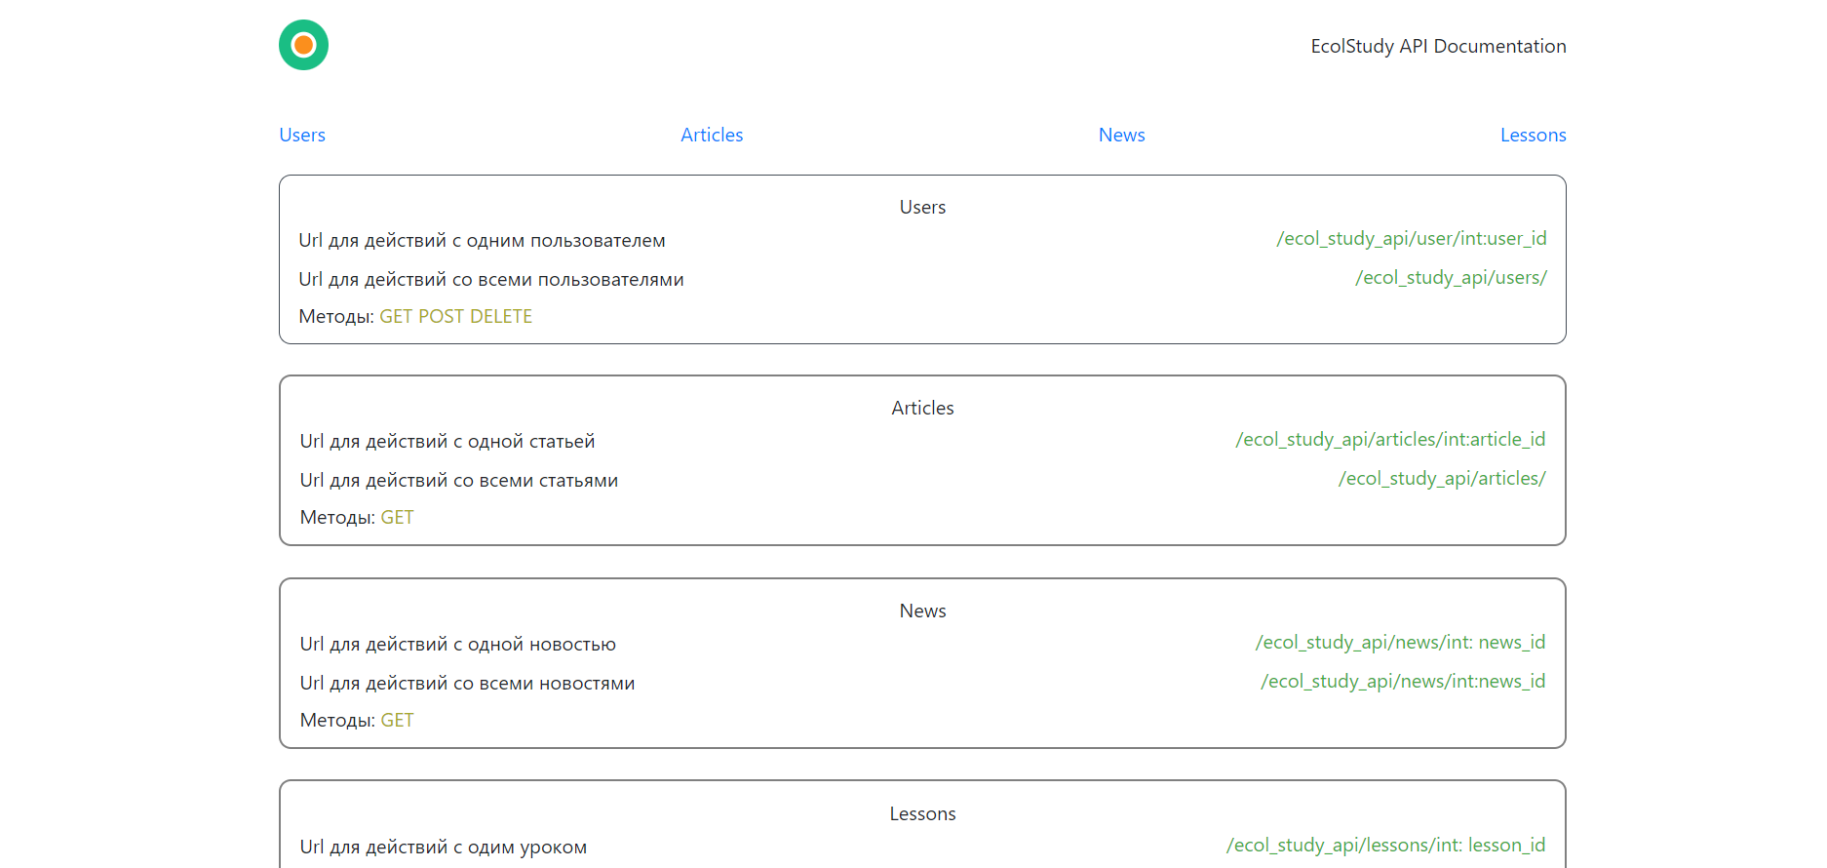
API (мини-документация)

Slide 14
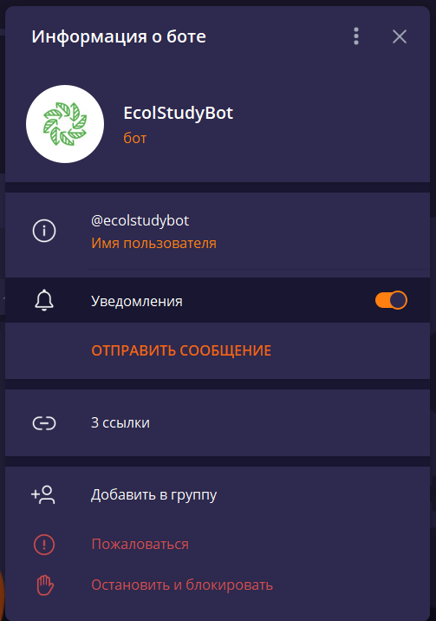
Телеграмм БОТ

Slide 15
Команды для бота
/login - войти в созданный аккаунт на сайте
/get_info - получить информацию об Экологии
/account_actions - просмотреть список действия с аккаунтом
/add_admin - возможность для создателя добавить нового админа

Slide 16
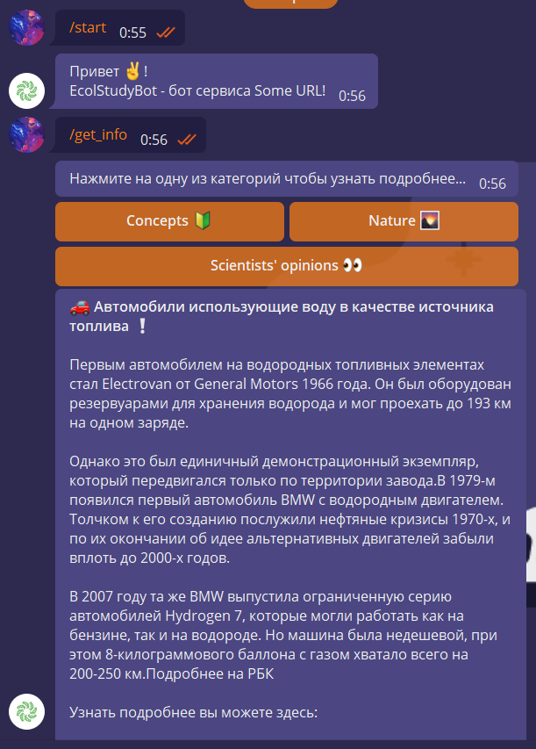
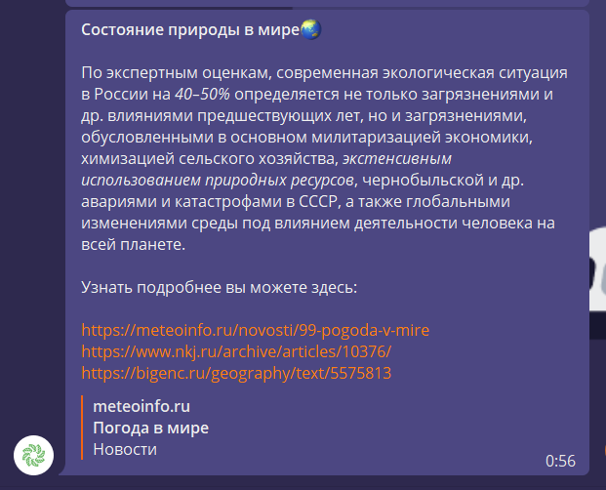
Примеры использования команд 1

Slide 17
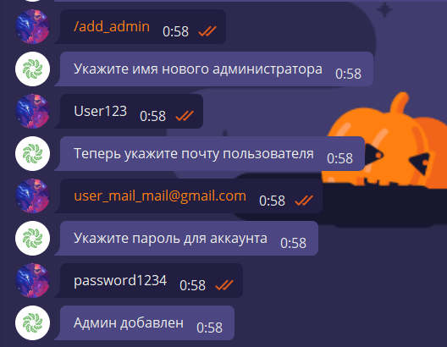
Пример использования команд 2

Slide 18
Спасибо за внимание!

